Slide 1
中學誠信教育教材《學而思》
守法精神
（第一節）
澳門廉政公署

Slide 2
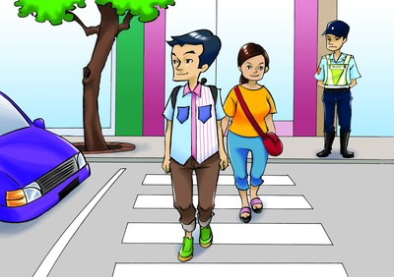
一．情境思考
你們喜歡看見這種情境嗎？為甚麼？

Slide 3
一．情境思考
這名警員與這種情境有何關係？
若他不在場，你們認為情況會有不同嗎？為甚麼？

Slide 4
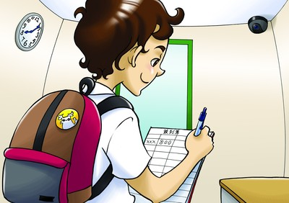
一．情境思考
這位同學為何會填上不實的時間？他不怕被發現嗎？

Slide 5
一．情境思考
還有其他可能性，令這位同學的行為會被揭發嗎？

Slide 6
二．點題
我們都喜歡人人自律守法的社會風氣。
規則和法律等的制定，是要讓我們能共同愉快地生活。
即使沒有被監管或難以被揭發，仍能自律守法，這樣的人受到尊重和歡迎。

Slide 7
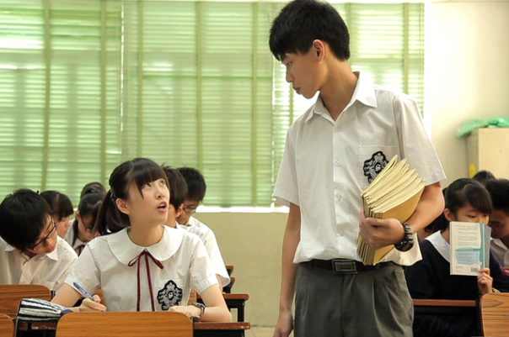
三．短片《守法意識》
按此播放

Slide 8
三．短片《守法意識》
討論：
你認為森明是個有守法精神的人嗎？ “守法”就是不幹“違反法律”的事那麼簡單嗎？
森明在甚麼情況下才守法、在甚麼情況下卻違規？他的“不守法＂行為有甚麼共通點？
在違例泊車的例子中，森明認為只要在被警員檢控前把車駛走便不算違例，你有何看法？

Slide 9
三．短片《守法意識》
趁沒人看管就取去別人的雨傘，以彌補自己失去傘子的損失，能理直氣壯嗎？
森明前後兩次對待Eva的做法有何分別？為甚麼？
森明對自己的違規行為似乎都有“合理＂解釋，你認同嗎？為甚麼？

Slide 10
三．短片《守法意識》
小結：
有守法精神的人無論是否受監察都會力求不觸犯法律、不越軌違規；
對他人要求嚴格，對自己要求卻寬鬆，同樣是欠缺守法精神；
不自律和愛鑽法律空子的人，難以得到他人的認同和信任。

Slide 11
四．個案分析
（完成工作紙）
簡答題：
兩被告被判的是甚麼罪名？他們分別受到怎樣的刑罰？
被告D君沒有上班，打咭記錄上卻有上班的記錄，為甚麼？
如果你是法官，你接受D君的解釋嗎？

Slide 12
四．個案分析
思考題：
被告D君在没有受到監視的情況下作出違法的行為，後來卻被追究多項的罪名，並須負上刑責。你有甚麽看法？
把案例與校園生活的處境作聯想，你能舉出可能發生的類似例子嗎？你有何結論？
D君解釋，不上班的原因是要到內地治病，你認為合理嗎？他有犯法的必要嗎？你認為正確的做法應該怎樣？

Slide 13
五．小結
很多破壞規矩的行為，往往源於貪圖方便的自私心理。我們不應為一己之私而違規，應從小培養守法精神。
即使在沒有監管或難被揭發的情況下，我們也應自律守法，這對自我成長和社會風氣都很重要。
以沒有監察作為違規的藉口是不對的，自律才是積極和受欣賞的品格。
違法的行為終有被揭發的一天，違法者最終得不償失，後悔莫及。

